Slide 1
Registrasi keperawatan
DEWAN PENGURUS KOMISARIAT
PERSATUAN PERAWAT NASIONAL INDONESIA
FAKULTAS ILMU KEPERAWATAN
UNIVERSITAS MUHAMMADIYAH JAKARTA

Slide 2
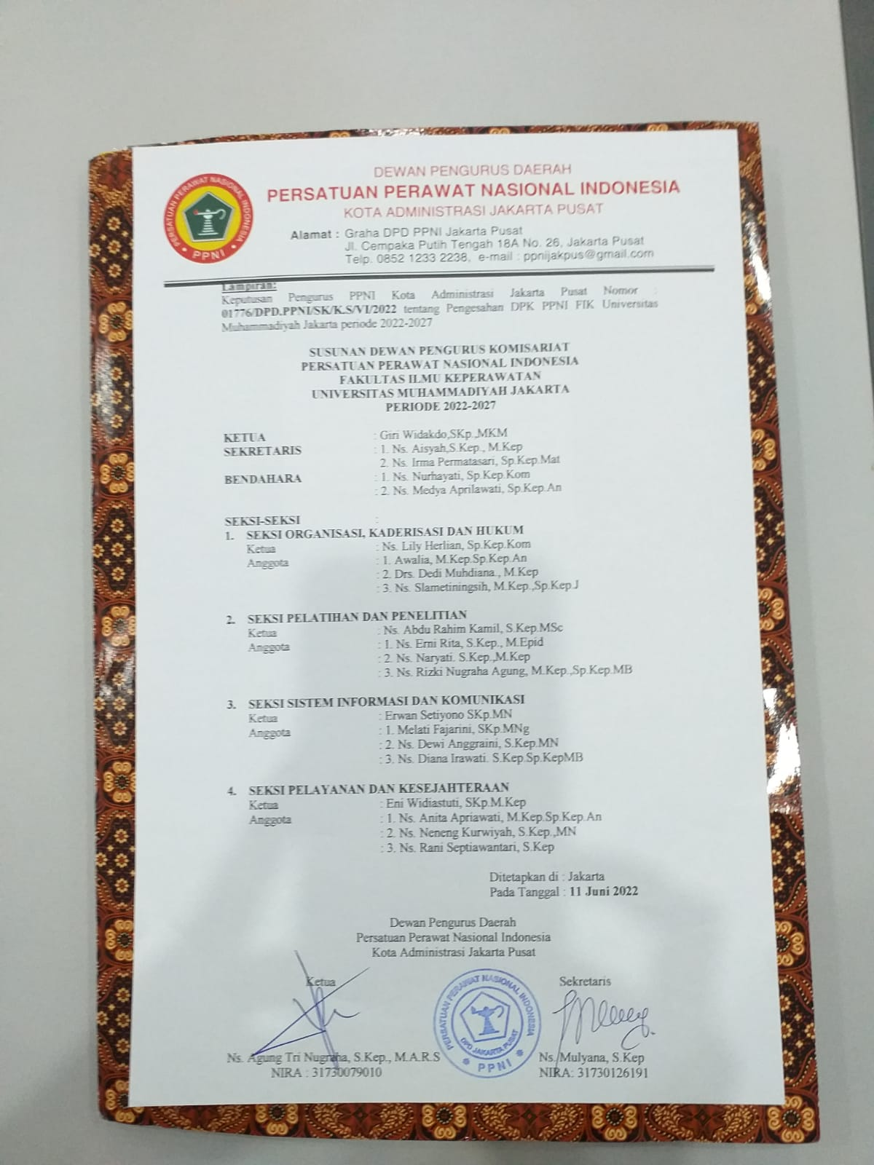
pendahuluan
KEPENGURUSAN DPK PPNI FIK UMJ
Periode 2022 - 2027
SK Pengurus PPNI Kota Administratif Jakarta Pusat
NO.01776/DPD.PPNI/SK/K.S/VI/2022

Slide 3
REGULASI TENTANG REGISTRASI TENAGA KESEHATAN

Slide 5
Alur pengurusan str
Registrasi di akun PPNI
Verifikasi DPK
( mendapatkan VA untuk pelunasan pendaftaran dan iuran setahun)
Verifikasi DPD
Verifikasi DPW
Pembayaran pendaftaran
Penerimaan NIRA dalan Email
Pengurusan e-STR
(MTKI)

Slide 6
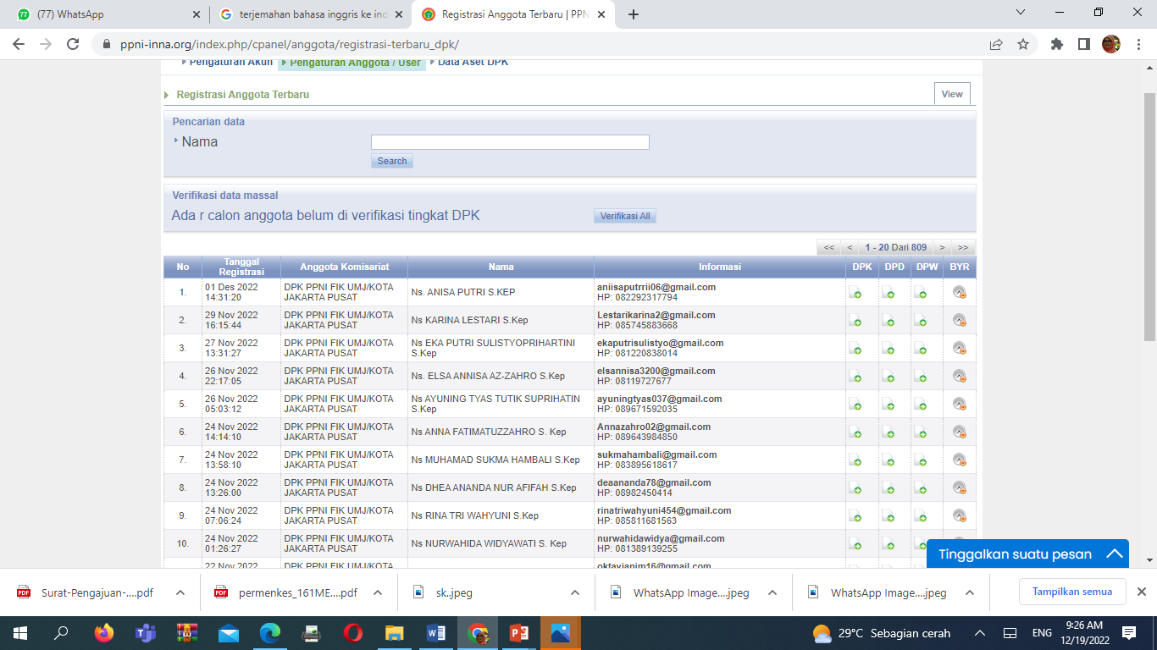
Tampilan pada Akun DPK :

Slide 7
Bagaimana jika ingin mutasi ke dpk lain ?
Membuat surat pengajuan mutasi yang sudah ditanda tangani, beserta bukti iuran personal
Kirimkan surat pengajuan mutasi dan bukti pelunasan iuran tahun berjalan ke DPK
Surat pengajuan mutasi dan bukti bayar akan dikirimkan ke DPD untuk dilakukan mutasi ke DPK/DPD sesuai pengajuan anggota
Untuk kepengurusan selanjutnya, maka DPK baru yang akan memfasilitasi semua kegiatan , termasuk pengurusan STR dan SIPP (disertakan surat pengajuan mutasi dari DPD)

Slide 8
dOkumen pengurusan str
1.

